Slide 1

Comptabilité de gestion
(10904) – Séance 4
Séance en classe
Département de sciences comptables
Année universitaire 2027

Slide 2
État des résultats (révision) (enseignants)
Ventes (prix de vente x unités)
(-) Coûts variables
  MP (Prix x Qté/u x unités)
  MOD (Taux x Hr/u x unités)
  FGF var ($/un x unités)
  FV var ($/un x unités)
Marge sur les coûts variables totale (MCV) (MCV/un x unités)
(-) Coûts fixes spécifiques (FGF, FVA)
(-) Coûts fixes communs (FGF, FVA)
Résultat d’exploitation

Slide 3
Retour séance 3 - L’analyse différentielle
Le cas de la commande spéciale
L’entreprise PommeD'or vend 200 000 unités par année d’ours géants en peluche au prix de 45 $. Le coût de fabrication de chaque ours est composé de 12 $ de coûts variables et de 9 $ de coûts fixes. Un grossiste propose d’acheter 8 000 unités à 20 $ chacune. PommeD'or devra supporter des frais de livraison supplémentaires de 1,25 $ par ours.
Travail à faire : Sachant que l’entreprise dispose de la capacité de production nécessaire pour produire les 8 000 unités, déterminez le résultat différentiel que l’entreprise réalisera en acceptant la commande spéciale.

Slide 4
Retour séance 3 - L’analyse différentielle
Le cas de la commande spéciale
Analyse de la capacité de production
Calcul du résultat différentiel
Situation A (statu quo) Situation B (accepter la commande) Analyse différentielle

Slide 5
La prise de décision d’exploitation et les marges
Séance 4

Slide 6
Diriger (effectuer des analyses)
(S02) L’analyse coût-volume-résultat (CVR)
(S03) L’analyse différentielle
Exemples de décisions d’exploitation:
  Commande spéciale
  Fabriquer ou sous-traiter un produit
  Continuer ou abandonner un produit
(S04-S05) L’analyse des marges :
diagnostic financier et prises de décisions
  Marge sur coûts variables
  Marge sur coûts spécifiques
  Marge par facteur de production contraignant
Planifier (S09-S10)
        Budget d’exploitation
        Budget de caisse
Séance 04
Gestionnaire veut agir sur le
Résultat d’exploitation
Contrôler (S08 & S11)
        Préparer les états financiers
        Contrôle budgétaire
(S06) Analyser la rentabilité par produit
Marge brute
(S07) Mesurer la performance

Slide 7
PLAN DE LA SÉANCE 4
Marge sur coûts spécifiques
Marge par facteur de production contraignant
Illustration Eléctrolux
(Situation ressources limitées)
Prises de décisions diverses
Analyse de marges
Exercice 10B.1
Pub du plateau

Slide 8
Objectifs de la séance
Être en mesure de supporter les prises de décision associées au plan de production dans un contexte de ressources limitées.
Savoir calculer et interpréter les différentes marges pour suivre la rentabilité.

Slide 9
Les décisions d’exploitation
Les décisions d’exploitation:
  sont généralement liées à des opérations courantes
  les décisions de ce type se présentent sous forme d’un choix entre deux ou plusieurs propositions.
  l’analyse différentielle permet d’analyser rapidement l’effet sur le résultat d’exploitation en identifiant seulement les coûts pertinents.
  utiliser la méthode des coûts variables qui classe les coûts comme étant variables ou fixes.
  les facteurs qualitatifs doivent également être considérés lors de la prise de décision

Slide 10

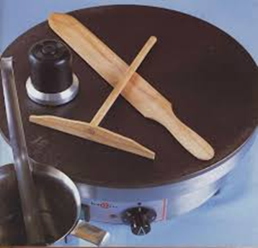
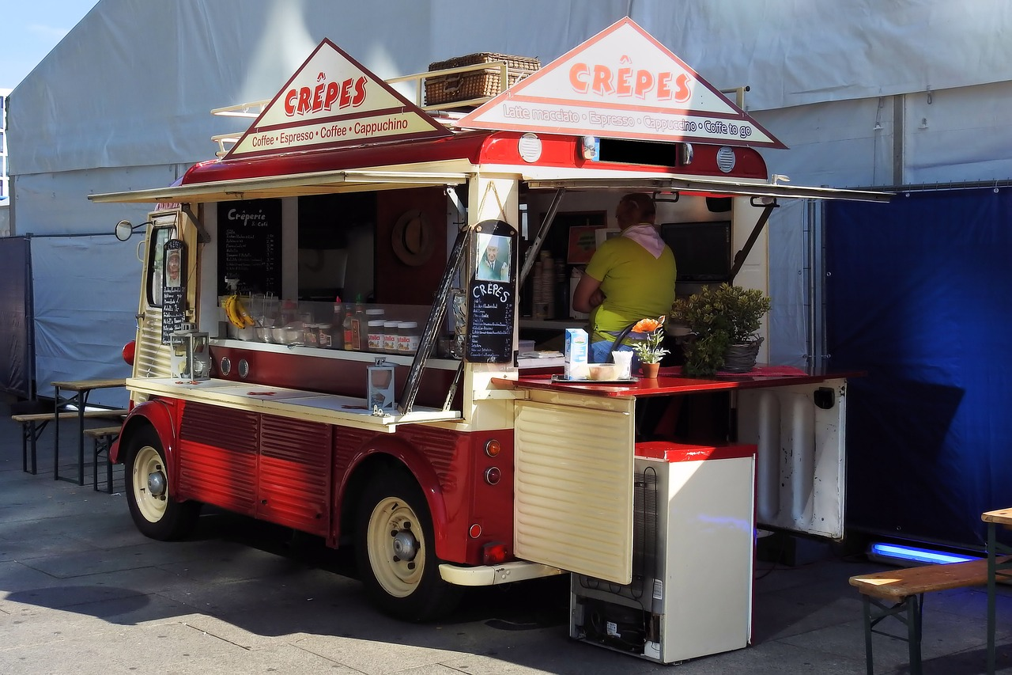

Coûts spécifiques et Coûts communs (rappel)
Coûts spécifiques
  Coûts pouvant être associés spécifiquement à un objet de coûts.
Coûts communs
  Coûts ne pouvant pas être associés spécifiquement à un seul objet de coûts .
SUPPRESSION DES COÛTS SPÉCIFIQUES
SI ARRÊT de L’ACTIVITÉ…
MAINTIEN DES COÛTS COMMUNS

Slide 11
Les marges et la prise de décision

Slide 12
Question de révision
La ferme Deschamps et Fils est une entreprise agricole qui cultive les champs l'été et fait du déneigement pour les cours des particuliers l'hiver. La ferme possède 4 tracteurs qui sont utilisés été comme hiver et entreposés dans les bâtiments de l'entreprise. De plus, l'entreprise possède des équipements utilisés uniquement pendant la saison d'hiver (souffleuse à neige) et d'autres qui servent uniquement lors des travaux d'été.
Voici trouverez dans le tableau ci-contre, quelques informations sur les revenus et les coûts de la ferme.
 | Été | Hiver | Total
Ventes | 415 000 $ | 130 000 $ | 545 000 $
Coûts variables Pesticides, engrais, etc. MOD Essence | 50 000 $ 75 000 $ 100 000 $ | 75 000 $ 30 000 $ | 330 000 $
Coûts fixes Bâtiment Tracteurs Équipement - été Équipement - hiver | 20 000 $ 24 000 $ 10 000 $ - | 20 000 $ 24 000 $ - 12 000 $ | 110 000 $
Résultat d’exploitation | 136 000 $ | (31 000) $ | 105 000 $
Monsieur Deschamps se demande s’il devrait continuer d’offrir le service de déneigement l’hiver. Qu’en pensez-vous?

Slide 13
Piste de solution (étudiant)

Slide 14
Piste de solution (étudiant)
 | Hiver | Analyse de rentabilité (marges) Activité hiver
Ventes | 130 000 $
Coûts variables Pesticides, engrais, ... MOD Essence | 75 000 $ 30 000 $
Coûts fixes Équipement - été Équipement - hiver Bâtiment Tracteurs | - 12 000 $ 20 000 $ 24 000 $
Résultat d’exploitation | (31 000) $

Slide 15
La marge sur coûts spécifiques d’un objet de coût
Sont considérés comme des coûts fixes spécifiques, seulement les coûts fixes pouvant être reliés à un objet de coût précis
  Il ne doit pas y avoir de répartition arbitraire, car dans un tel cas, on parlera plutôt de coûts fixes communs.
  Théoriquement, si l’objet de coût disparaît, les coûts fixes spécifiques disparaissent.
Marge sur coûts spécifiques =
MCV totale – Coûts fixes spécifiques
Déterminer la contribution d’un objet de coûts (produit, activité, service, projet…) à la couverture des coûts fixes communs et au résultat​
* La marge sur coûts spécifiques est nommée « marge nette » dans le manuel.

Slide 16
Calcul de la marge sur coûts spécifiques
Ventes |  | XX
Moins : Coûts variables totaux |  | (XX)
Matières premières | XX
Main-d’œuvre directe | XX
FGF variables | XX
Frais de vente variables | XX | (XX)
Marge sur coûts variables totale |  | XX
Moins: Coûts fixes spécifiques |  | (XX)
Marge sur coûts spécifiques |  | XX
Cette marge contribuera à la couverture des coûts fixes communs et au résultat​

Slide 17
Choisir parmi une gamme de produits
Contexte :
Dans une entreprise, il peut arriver que la demande finisse par dépasser la capacité de production disponible (facteur contraignant).
(exemple: une entreprise en croissance).
On peut alors :
  Prioriser certains produits / services pour maximiser le résultat (contexte de ressources limitées) = décision court terme
  Accroître la capacité de production = décision long terme
Lorsque l’on décide de prioriser, d’un point de vue financier, comment établir l’ordre de priorité ?

Slide 18
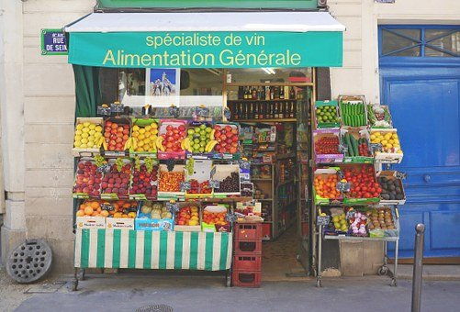
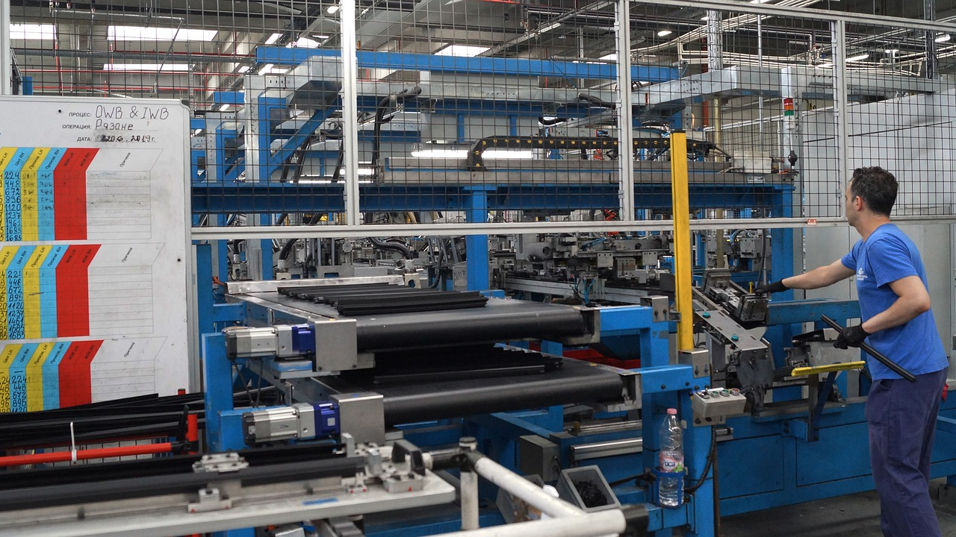
Exemples de facteurs contraignants

Slide 19

Illustration Eléctroflux
Eléctroflux fabrique et commercialise des « solutions éclairantes ». Sa ligne de production de Sainte-Dorothée est la seule à pouvoir fabriquer des néons et des ampoules incandescentes.
Le service marketing a établi les prévisions de ventes suivantes : 41 000 boîtes de néons et 164 000 boîtes d’ampoules.
La direction de la production nous indique qu’il faut 2 heures de MOD pour fabriquer une boîte de néons et 1 heure de MOD pour fabriquer une boîte d’ampoules.
Après discussion avec la direction et les RH, on arrive au constat suivant : en période de pénurie de MOD au Québec, il sera difficile d’embaucher des employés additionnels.
Pour l’année à venir, 240 000 heures de MOD (incluant les heures supplémentaires) seront disponibles. Électroflux aura toutefois besoin de 246 000 heures pour répondre à la demande prévue. L’entreprise fait donc face à un manque de capacité de 6 000 heures de MOD.

Slide 20

RÉFLEXION :
Si on souhaite réduire l’impact du manque de capacité (6 000 hrs MOD) sur notre profit :
Quelle production doit-on réduire (néons ou ampoules) ?
Combien de chaque produit devrait-on produire ?
Quel sera le plan de production optimal ?
Compte tenu des MCV unitaires des deux produits, le contrôleur propose de diminuer la production de boîtes d’ampoules.
Qu’en pensez-vous ?
 | Néons | Ampoules
Volume | 41 000 | 164 000
Heures MOD | 2 hrs | 1 hr
Prix de vente | 325 $ | 250 $
Coûts variables | 175 $ | 130 $
Marge sur coûts variables | 150 $ | 120 $

Slide 21
La marge sur coûts variables totales
 | Néons | Ampoules
Volume | 41 000 | 164 000
Heures MOD | 2 hrs | 1 hr
Prix de vente | 325 $ | 250 $
Coûts variables | 175 $ | 130 $
Marge sur coûts variables | 150 $ | 120 $
Si on souhaite réduire l’impact du manque de capacité (6 000 hrs MOD) sur notre profit :
Les 6 000 heures de MOD correspondent à combien d’unités pour chacun des produits ?

Slide 22
La marge par unité d’un facteur de production contraignant
Marge utilisée dans une situation où il existe plusieurs produits et où l'entreprise dispose d’une ressource limitée en matière de production (capacité de production limitée)
Marge par facteur de production (formule générale) :
Les facteurs de production sont les ressources utilisées pour la production. (kg de MP, heures de MOD, heures- machine, etc.)
Dans ce cas, d’un point de vue quantitatif, le produit qui rapporte la plus grande marge par unité du facteur de production contraignant est celui qui sera favorisé pour optimiser le résultat.
Marge sur coûts variables du produit
Nombre d’unités requises de ce facteur de production

Slide 23
La marge par unité d’un facteur de production contraignant
Marge par facteur de production (formule générale)
 | Néons | Ampoules
Prix de vente | 325 $ | 250 $
Moins : Coûts variables | 175 $ | 130 $
Marge sur coûts variables | 150 $ | 120 $
Heures de MOD par unité | ÷ 2 h | ÷ 1 h
MCV par facteur de production
Il faut prioriser le produit avec la marge sur coûts variables par facteur de production contraignant (MCV/heure de MOD) la plus élevée.

Slide 24
Établir le plan de production optimal (en unités) pour maximiser le résultat d’exploitation
Heures totales disponibles (facteur contraignant) | 240 000 heures
Heures pour produire 164 000 ampoules (max de la demande)
Heures disponibles pour produire les néons
Nombre de boîtes de Néons produites (demande actuelle 41 000 boîtes)
3 000 boîtes de néons ne seront pas produites
Plan de production en unités | Ampoules : | Néons:

Slide 25
Les marges étudiées jusqu’à présent (sommaire)
MCV
unitaire
Prix de vente
(-)
Coûts variables unitaires
MCV totale
Chiffre d’affaires
(-)
Coûts variables totaux
MCV unitaire
x
Nombre d’unités
MCV
par unité d’un facteur de production
MCV unitaire d’un produit
____________________
Nombre d’unités de facteur de production requises pour fabriquer le produit
Marge sur coûts spécifiques
MCV totale
(-)
Coûts fixes spécifiques

Slide 26
Analyse des marges - objectifs
Jusqu`à présent nous avons étudié comment les marges peuvent être utilisées dans le cadre d’une décision d’exploitation.
Une organisation peut calculer des marges pour mener une analyse complète de la profitabilité de ses objets de coûts (produits/services ou gammes de produits/services, unités d’exploitation, divisions, secteurs géographiques…)
  Ce calcul peut être récurrent et constituer un système de veille.
  Ce calcul peut être ponctuel pour analyser la contribution des différents objets de coûts à la rentabilité de l’entreprise, revoir le mix de vente, aider à la révision de la politique tarifaire (fixation du prix de vente).
  Ce calcul peut permettre de faire des analyses prédictives permettant de voir rapidement l’impact d’une variation du volume d’activité sur le résultat.
  (….)

Slide 27
Exercice Pub du plateau 10B.1
Analyse de marges pour mener une analyse complète de la profitabilité de ses objets de coûts

Slide 28
Les décisions d’exploitation (sommaire)
Décision
Proposition 1
Ex: Fabriquer
Coûts
Arguments qualitatifs
Proposition 2
Exemple:
Acheter
Coûts
Arguments qualitatifs
Résultat différentiel
La différence entre les deux propositions.
- Augmentation ou diminution du résultat.
Coûts directs = coûts variables + coûts fixes spécifiques
Calcul de marges pour effectuer l’analyse

Slide 29
Conclusion – Séance 4
∙ Produire l’information pertinente pour prendre certaines décisions d’exploitation
∙ Comprendre la contribution de différents objets de coûts à la profitabilité de l’organisation
Idée
Prise de décision d’exploitation et analyse de marges
coût pertinent
coût de renonciation
résultat différentiel
Informations pertinentes
Comment
∙ Analyse différentielle
∙ Calcul de marges selon la prise de décision : MCV unitaire, MCV totale, marge sur coûts spécifiques, marge par facteur de production contraignant …

Slide 30
QUESTIONS…

